Slide 1
鱷魚牙醫 系統晶片實習
組員: 電子碩一甲F112112118黃士銘
電子碩一甲F112112119陳欣妤
電子碩一甲F112112130陳泓廷

Slide 2
需求
效能:
Baud rate:115200bps
Clk:100MHZ
環境:
Vivado2018.3
硬體:
Basys3
EGO-X27
介面(basys3):
UART
LED
button
介面(EGO-X27):
AXI
UART
七段顯示器
LED
button

Slide 3
需求_功能
功能 | 說明
開始遊戲 | 按下EGO上button開始遊戲
顯示未按下的牙齒 | 使用basys3上16個LED
產生隨機數值 | 隨機產生1個隨機觸發按鍵
觸發牙齒 | Basys3上的指撥開關模擬玩具的16顆牙齒
顯示分數 | 使用EGO上的七段顯示器
計算分數 | 使用EGO上的七段顯示器
觸發中斷 | 觸發到亂數數值
顯示生命值 | 使用EGO上的LED
生命值減少 | 觸發到亂數數值
接收，傳遞亂數值 | 使用UART
接收，傳遞牙齒狀態 | 使用UART
重製 | 按下重製按鈕

Slide 4
需求_驗收
功能 | 驗收方式
開始遊戲 | 按下開始按鈕後，EGO分數顯示歸0/生命值3顆LED全亮;basys3的16顆LED全亮
顯示未按下的牙齒 | 按下遊戲開始後，basys的16顆LED要全亮
產生隨機數值 | 能夠在16bit中輸出1bit的設定為位元 且3次產出，至少要2次數值不同
觸發牙齒 | 撥下指撥後，對應LED能正常熄滅
顯示分數 | 按下遊戲開始後，七段顯示器顯示為0 隨著分數增加，數值增加
計算分數 | 撥下非亂數數值的指撥開關後，分數確實+1
觸發中斷 | 撥下亂數數值的指撥開關後，遊戲中斷
顯示生命值 | EGO上的LED能正常顯示出3顆代表生命的LED
生命值減少 | 撥下亂數數值的指撥開關後，生命值燈號熄滅一顆
接收，傳遞亂數值 | 亂數值能夠經由EGO輸入至basys3
接收，傳遞牙齒狀態 | 牙齒狀態能夠經由basys3輸入至EGO
重製 | 按下重製按鈕後，EGO的分數顯示歸0/生命值3顆LED全亮;basys3的LED恢復至初始全亮狀態

Slide 5
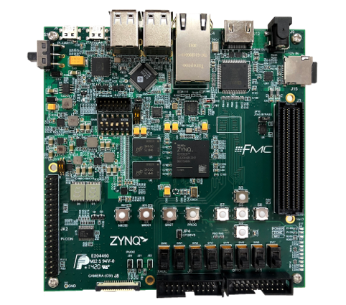
硬體按鍵功能
顯示目前取得的分數
UART
顯示生命值
EGO_XZ7

Slide 6
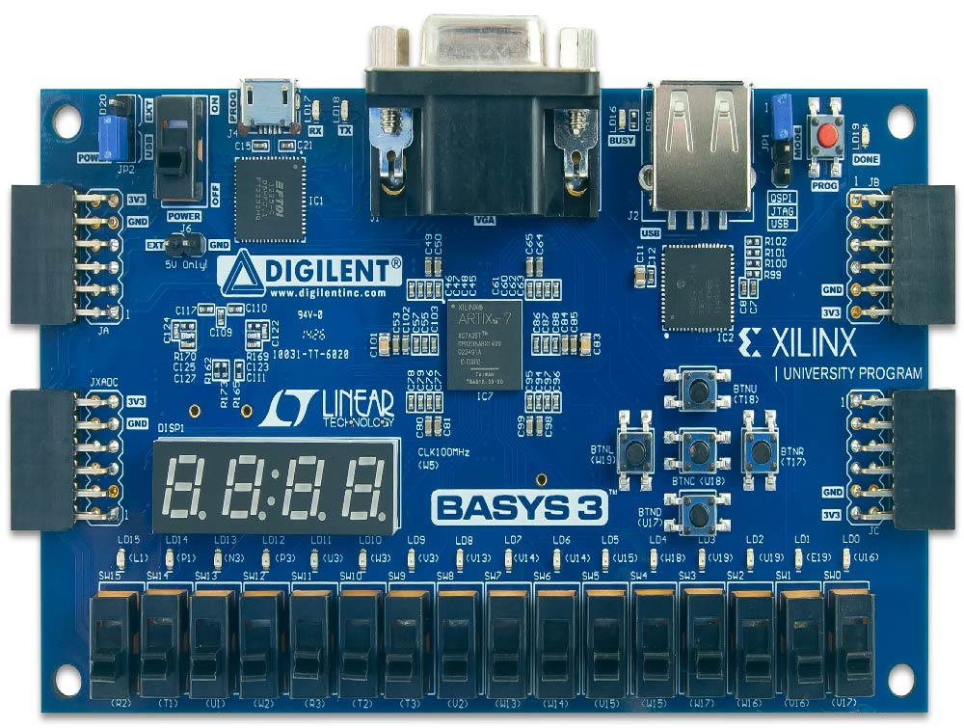
硬體按鍵功能
UART
遊戲開始
顯示未按下的牙齒
鱷魚的牙齒
Basys3

Slide 7
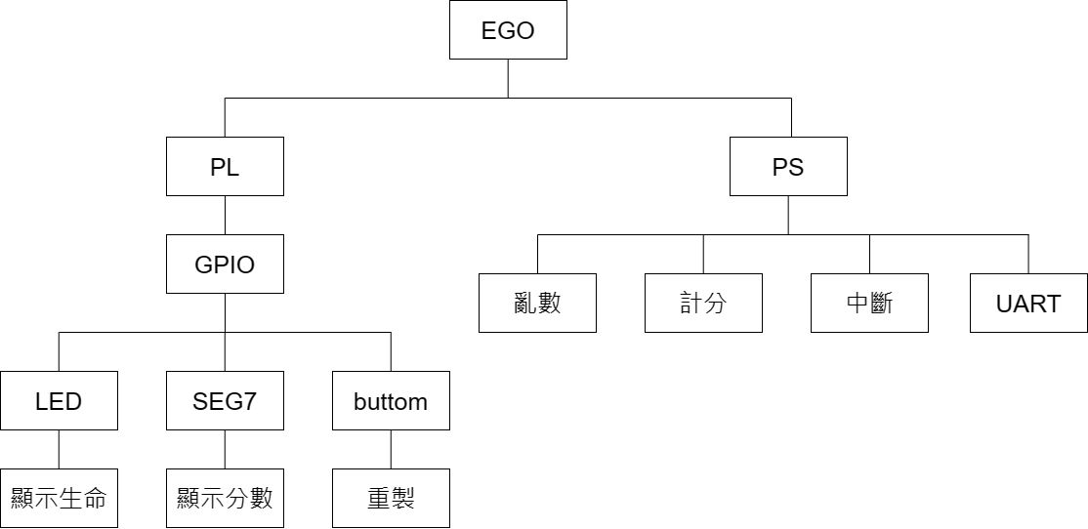
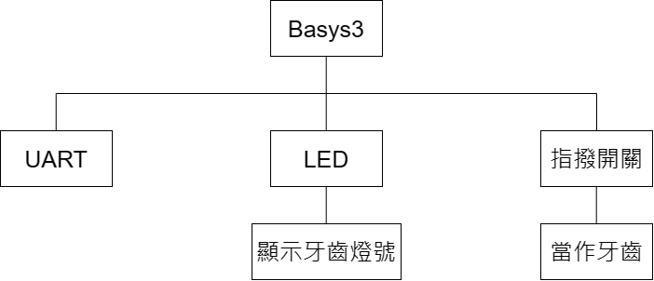
系統分析(2023/11/16)

Slide 8
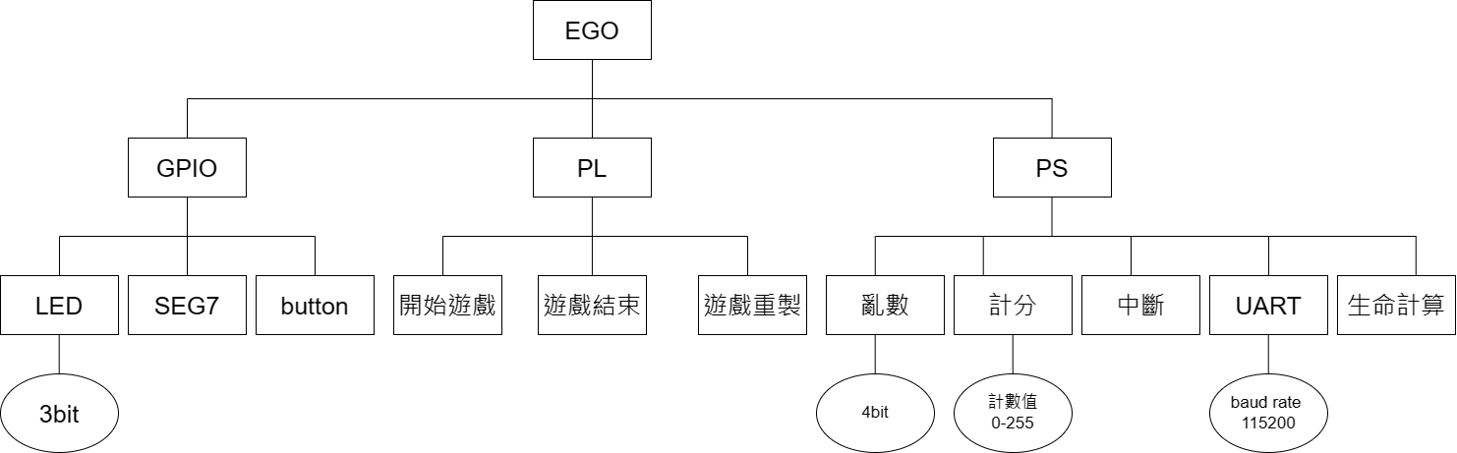
系統分析(2023/12/08)

Slide 9
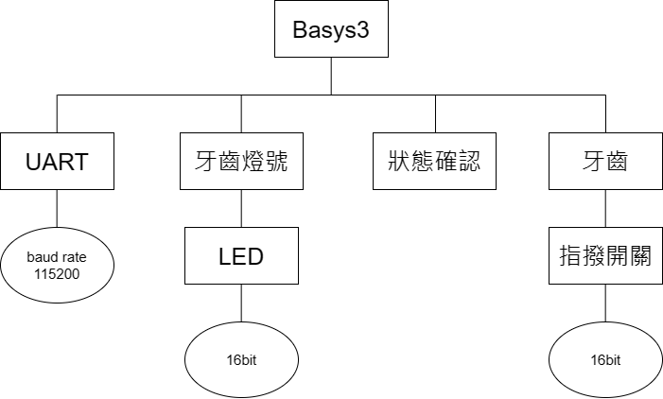
系統分析(2023/12/07)

Slide 10
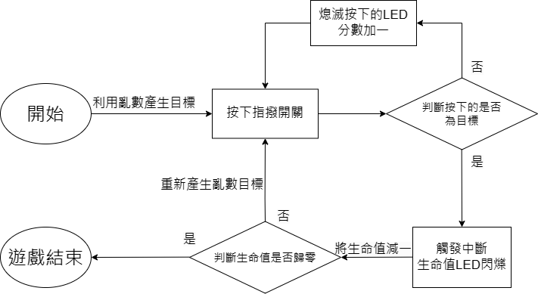
系統流程圖(2023/11/16)

Slide 11
系統流程圖(2023/12/07)
熄滅按下的LED
分數加一
否
利用亂數
產生目標
判斷按下的
是否為目標
開始
按下指撥開關
是
否
是
判斷生命值
是否為零
觸發中斷
生命值LED閃爍
遊戲結束
生命值減一

Slide 12
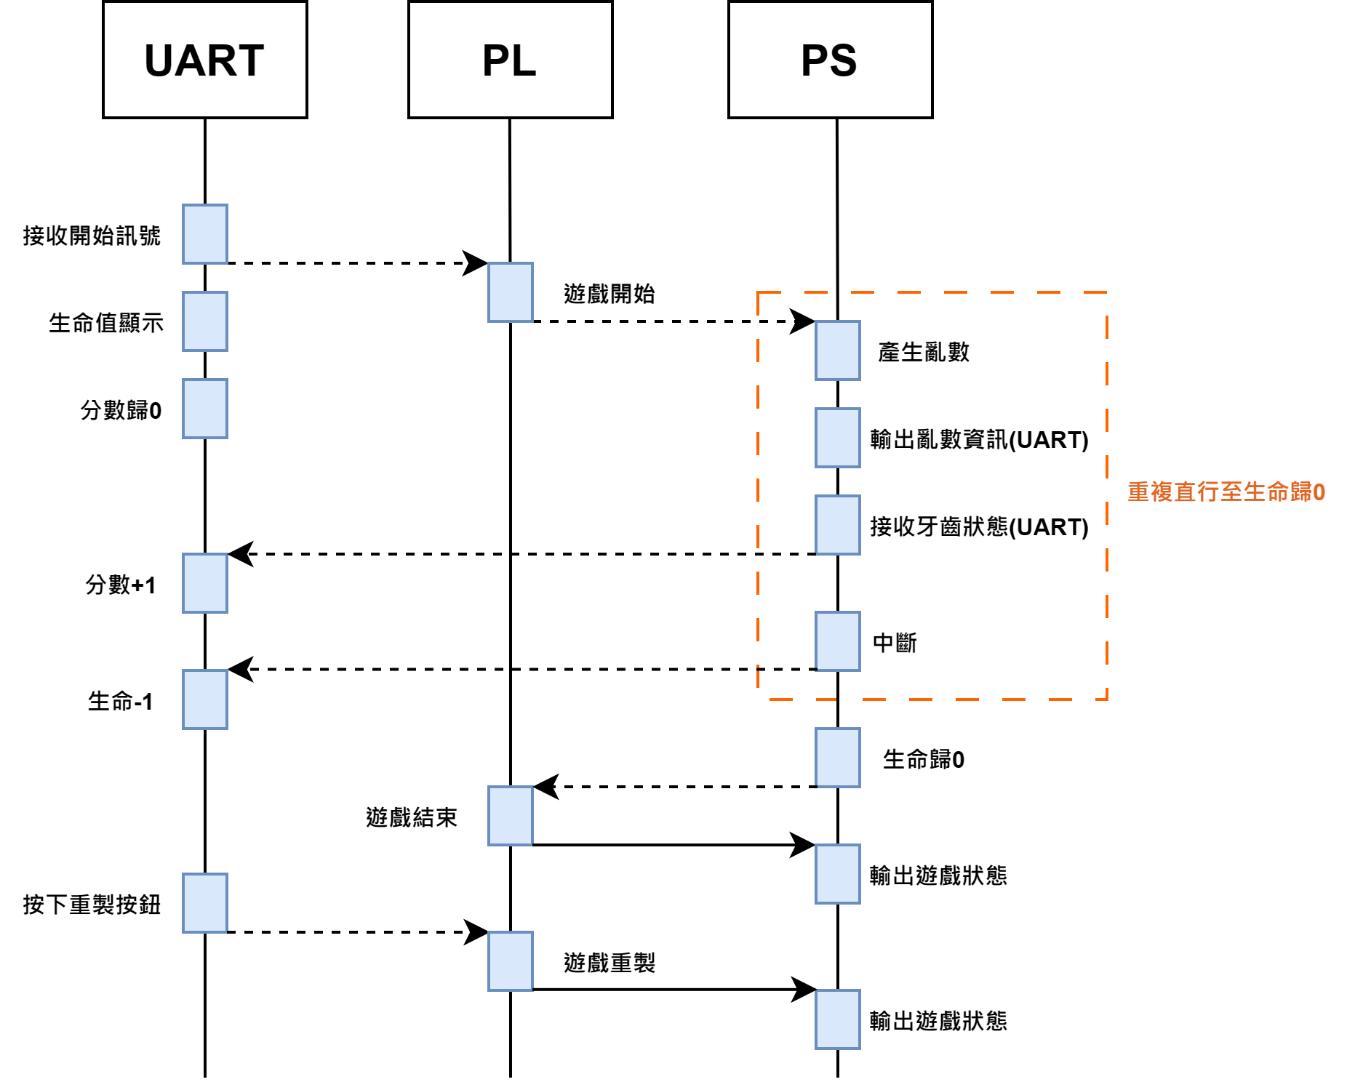
MSC(2023/12/08)

Slide 13
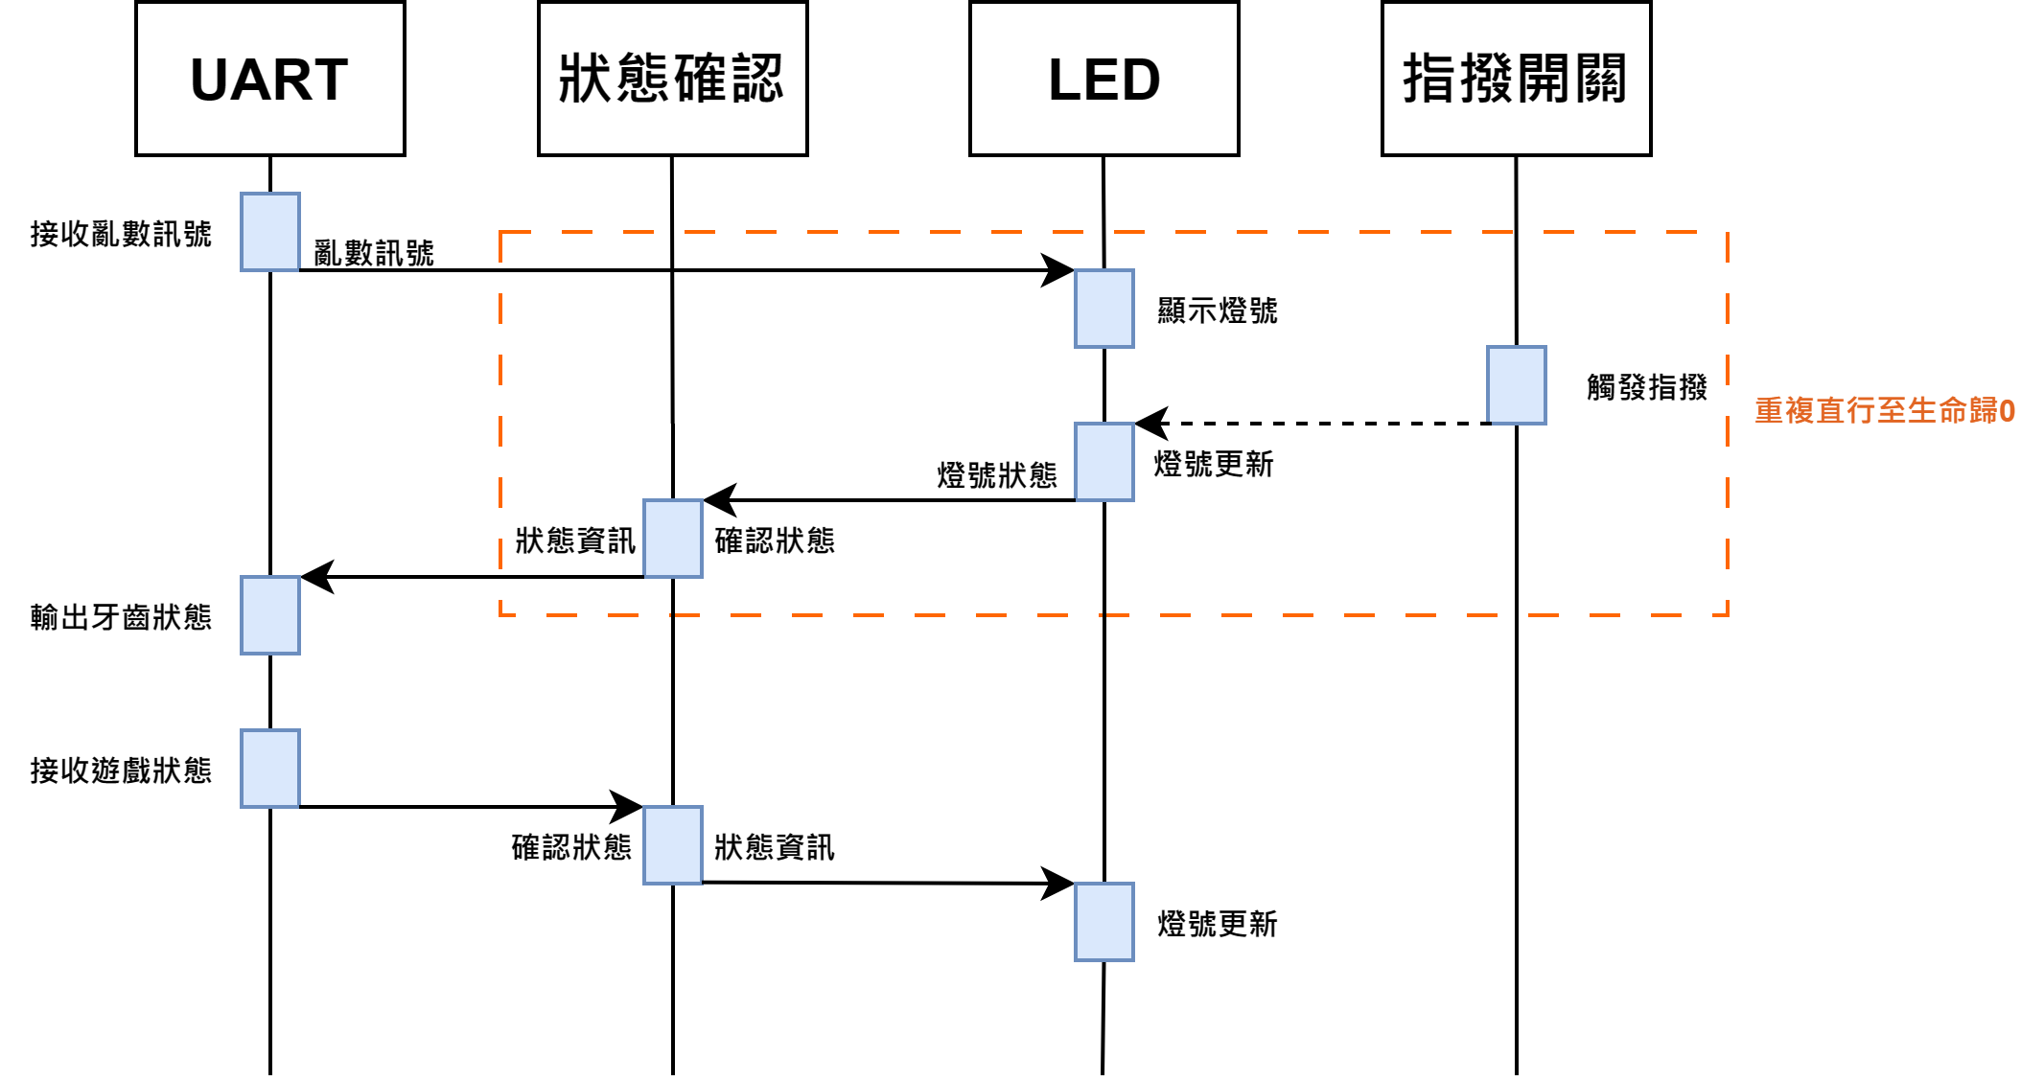
MSC(2023/12/07)

Slide 14
工作分配
組員 | 分配工作
F112112118 黃士銘 | C code撰寫及FPGA驗證
F112112119 陳欣妤 | 資料彙整(UART、Basys3 USB、EGO-XZ7 USB)、C code、PowerPoint報告製作
F112112130 陳泓廷 | Verilog code及FPGA驗證(Basys3及EGO-XZ7)

Slide 15
api
生命計算
輸入 | 中斷訊號
輸出 | LED(EGO-X27)
參數 | 無
方法 | 依據得到的中斷訊號，將生命數值減一
亂數
輸入 | EGO-X27的開始鍵、判斷生命值不為0的輸出值
輸出 | 四位元的亂數值
參數 | 無
方法 | 使用c++的srand(time(NULL))，再利用佇列方式尋找數值為一的位元

Slide 16
api
計分
輸入 | 當前遊戲狀態
輸出 | 分數[EGO-X27(Seven-segment)]
參數 | 無
方法 | 依據狀態確認的結果，當Basys3的指撥開關結果與亂數值不同時，計分加一
遊戲開始
輸入 | Button(EGO-X27)
輸出 | 亂數、生命值設為三
參數 | 無
方法 | 無

Slide 17
api
中斷
輸入 | UART(Basys3)
輸出 | 生命值變動(EGO-X27)、判斷生命值是否為0的輸出值
參數 | 無
方法 | 透過中斷結果，將生命值減一，並且重新產生一個亂數
UART(EGO-X27)
輸入 | 狀態確認
輸出 | 中斷(EGO-X27)
參數 | 無
方法 | Basys3狀態確認結果，透過UART的方式傳輸到EGO-X27

Slide 18
api
遊戲重置
輸入 | Button(EGO-X27)
輸出 | 生命值設為三，計分清除為零
參數 | 無
方法 | 無
遊戲結束
輸入 | 生命值
輸出 | 計分(EGO-X27)
參數 | 無
方法 | 無

Slide 19
api
牙齒燈號[Basys3]
輸入 | 十六位元的指撥開關輸入(Basys3)
輸出 | 十六位元的LED燈輸出(Basys3)
參數 | 無
方法 | 無
狀態確認[Basys3]
輸入 | Basys3十六位元的指撥開關、亂數(EGO-X27)
輸出 | 生命值變動[EGO-X27(LED)]
參數 | 無
方法 | Basys3十六位元的指撥開觀以及亂數做比較

Slide 20
api
牙齒[Basys3]
輸入 | Basys3十六位元的指撥開關輸入
輸出 | Basys3十六位元的LED燈輸出
參數 | 無
方法 | 無
UART[Basys3]
輸入 | Basys3十六位元數值(指撥開關)、亂數(EGO-X27)
輸出 | 狀態確認
參數 | 無
方法 | 將狀態確認結果做輸出

